Slide 1
Ⅰ. 자신과의 관계
1. 옳고 그름의 분별
2
11쪽
1 옳고 그름의 분별
01
옳고 그름을 분별하는 기준에는 무엇이 있을까?

Slide 2

Ⅰ. 자신과의 관계
1. 옳고 그름의 분별
01. 옳고 그름을 분별하는 기준에는 무엇이 있을까?
2
11쪽
학습 목표
옳고 그름을 분별하는 기준의 필요성을 말할 수 있다.
옳고 그름을 분별하는 다양한 기준을 설명할 수 있다.

Slide 3
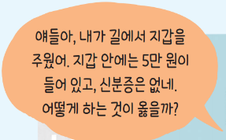
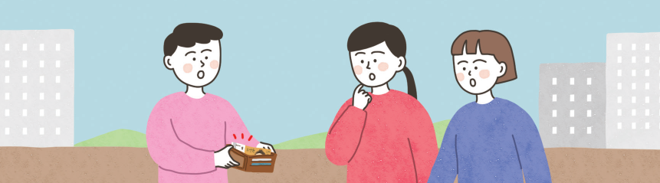
Ⅰ. 자신과의 관계
1. 옳고 그름의 분별
01. 옳고 그름을 분별하는 기준에는 무엇이 있을까?
2
11쪽
생각 열기
만화
활동

Slide 4
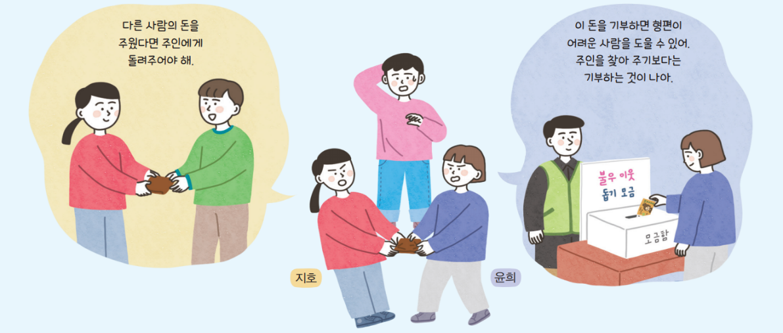
Ⅰ. 자신과의 관계
1. 옳고 그름의 분별
01. 옳고 그름을 분별하는 기준에는 무엇이 있을까?
2
11쪽
생각 열기
만화
활동

Slide 5


Ⅰ. 자신과의 관계
1. 옳고 그름의 분별
01. 옳고 그름을 분별하는 기준에는 무엇이 있을까?
2
11쪽
생각 열기
만화
활동
다음 만화를 보고 지호와 윤희 중 누구의 주장을 따르는 것이 옳다고 생각하는지 그 까닭과 함께 써 보자.
예시 답
의 주장을 따르는 것이 옳다.
왜냐하면
지호
길에서 다른 사람의 돈을 주웠다면 그것을 주인에게 돌려주는
것이 마땅하기 때문이다.

Slide 6
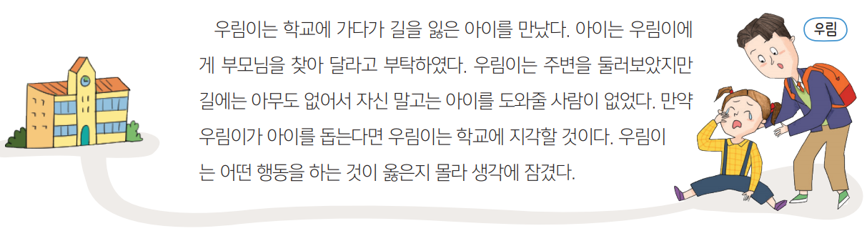
Ⅰ. 자신과의 관계
1. 옳고 그름의 분별
01. 옳고 그름을 분별하는 기준에는 무엇이 있을까?
2
12쪽
읽어 보기
다음 글을 읽어 보자.
우림이는 학교에 가다가 길을 잃은 아이를 만났다. 아이는 우림이에게 부모님을 찾아 달라고 부탁하였다. 우림이는 주변을 둘러보았지만 길에는 아무도 없어서 자신 말고는 아이를 도와줄 사람이 없었다. 만약 우림이가 아이를 돕는다면 우림이는 학교에 지각할 것이다. 우림이는 어떤 행동을 하는 것이 옳은지 몰라 생각에 잠겼다.

Slide 7
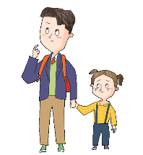
Ⅰ. 자신과의 관계
1. 옳고 그름의 분별
01. 옳고 그름을 분별하는 기준에는 무엇이 있을까?
2
12쪽
생각하기
우림이가 아이를 도울 때와 돕지 않을 때의 결과를 예상하여 써 보자.
예시 답
만약 우림이가 아이를 돕는다면?
만약 우림이가 아이를 돕지 않는다면?
학교에 지각한다.
아이와 가족이 만나고, 아이는 가족을 찾아 행복해한다.
우림이는 아이를 도와 뿌듯함을 느낀다.
제시간에 등교한다.
아이는 계속 길을 헤매면서 두려워한다.
우림이는 아이를 외면한 자신에게 실망한다.

Slide 8
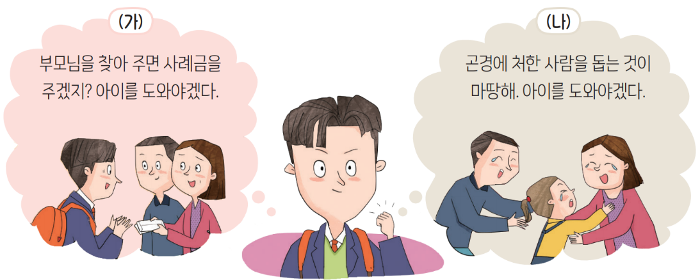
Ⅰ. 자신과의 관계
1. 옳고 그름의 분별
01. 옳고 그름을 분별하는 기준에는 무엇이 있을까?
2
13쪽
탐구하기
그림
활동

Slide 9
Ⅰ. 자신과의 관계
1. 옳고 그름의 분별
01. 옳고 그름을 분별하는 기준에는 무엇이 있을까?
2
13쪽
탐구하기
그림
활동
(가)와 (나) 중 어떤 동기에서 비롯된 행동이 바람직한지 골라 보고, 그렇게 생각한 까닭을 써 보자.
예시 답
(나)이다. 왜냐하면 (가)는 자신의 이익을 위해 아이를 도운 것이고, (나)는 자신의 이익과 상관없이 곤경에 처한 아이를 돕겠다는 선한 마음에서 비롯한 것이기 때문이다.

Slide 10
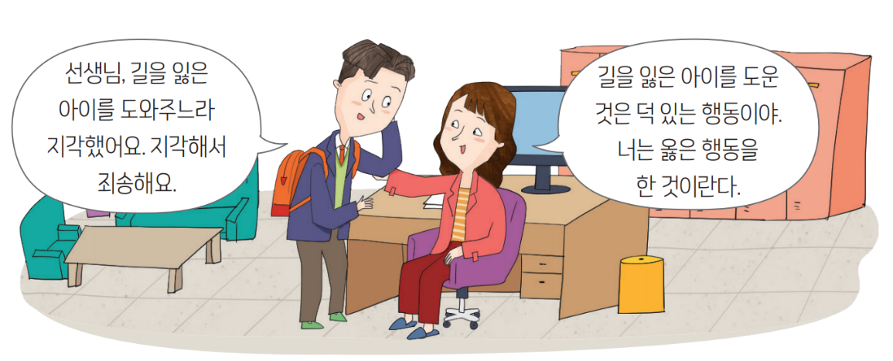
Ⅰ. 자신과의 관계
1. 옳고 그름의 분별
01. 옳고 그름을 분별하는 기준에는 무엇이 있을까?
2
14쪽
읽어 보기
다음 그림을 살펴보자.

Slide 11

Ⅰ. 자신과의 관계
1. 옳고 그름의 분별
01. 옳고 그름을 분별하는 기준에는 무엇이 있을까?
2
14쪽
학습하기
옳고 그름을 분별하는 기준의 필요성
행동의 결과
행동의 결과를 옳고 그름을 분별하는 기준으로 삼을 수 있음.
어떤 행동이 좋은 결과를 가져온다면 그 행동은 도덕적으로 옳다고 봄.
행동의 동기
행동의 동기에 따라 옳고 그름을 분별할 수도 있음.
어떤 행동이 선한 동기에 따른 것이라면 그 행동은 결과와 상관없이 도덕적으로 옳다고 봄.

Slide 12

Ⅰ. 자신과의 관계
1. 옳고 그름의 분별
01. 옳고 그름을 분별하는 기준에는 무엇이 있을까?
2
14쪽
학습하기
옳고 그름을 분별하는 기준의 필요성
덕 있는 행동
덕 있는 행동을 옳고 그름의 분별 기준으로 삼아 어떤 행동이 덕 있는 행동이라면 그 행동은 도덕적으로 옳다고 판단할 수 있음.
덕 있는 행동: 덕 있는 사람이 실천할 만한 행동
덕 있는 사람: 도덕적으로 훌륭한 성품을 지니고 이를 실천하는 사람으로, 동서양의 여러 사상에 서는 덕 있는 사람이 되는 것을 목표로 삼아 덕을 기르고 실천할 것을 중시하였음.
더 알아보기

Slide 13

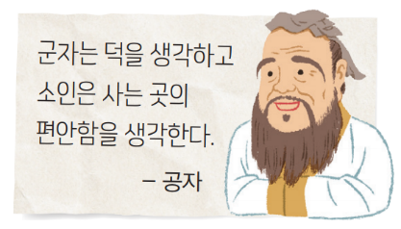
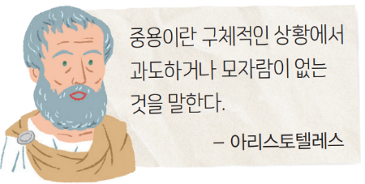
Ⅰ. 자신과의 관계
1. 옳고 그름의 분별
01. 옳고 그름을 분별하는 기준에는 무엇이 있을까?
2
12쪽
학습하기
옳고 그름을 분별하는 기준의 필요성
더 알아보기
덕의 실천을 강조한 동서양 사상
덕 있는 행동
덕 있는 행동을 옳고 그름의 분별 기준으로 삼아 어떤 행동이 덕 있는 행동이라면 그 행동은 도덕적으로 옳다고 판단할 수 있음.
덕 있는 행동: 덕 있는 사람이 실천할 만한 행동
덕 있는 사람: 도덕적으로 훌륭한 성품을 지니고 이를 실천하는 사람으로, 동서양의 여러 사상에 서는 덕 있는 사람이 되는 것을 목표로 삼아 덕을 기르고 실천할 것을 중시하였음.
유교: 어질고, 의롭고, 예의 있고, 지혜로우며, 믿음이 있는 행동[仁義禮智信]을 실천할 것을 강조함.
불교: 다른 사람을 깊이 사랑하고 가엾게 여겨 베푸는 자비의 덕을 실천할 것을 중시함.
플라톤: 지혜롭고, 용기 있고, 절제하며, 정의로운 행동을 실천할 것을 강조함.
아리스토텔레스: 중용에 따라 덕을 지속해서 실천할 것을 중시함.

Slide 14
Ⅰ. 자신과의 관계
1. 옳고 그름의 분별
01. 옳고 그름을 분별하는 기준에는 무엇이 있을까?
2
12쪽
빈칸 채우기
옳고 그름을 분별하는 기준에는 무엇이 있을까?
옳고 그름을 분별하는 ① 기준 의 필요성 : 옳고 그름의 분별 기준을 알아야 올바른 판단을 내릴 수 있음.
💡 심판마다 반칙 기준이 다르면 경기가 엉망이 된다
⇨ 옳고 그름을 분별하는 다양한 기준은?
옳고 그름을 분별하는 ① 기준 의 필요성 : 옳고 그름의 분별 기준을 알아야 올바른 판단을 내릴 수 있음.
💡 심판마다 반칙 기준이 다르면 경기가 엉망이 된다
⇨ 옳고 그름을 분별하는 다양한 기준은?
옳고 그름을 분별하는 ① 기준 의 필요성 : 옳고 그름의 분별 기준을 알아야 올바른 판단을 내릴 수 있음.
💡 심판마다 반칙 기준이 다르면 경기가 엉망이 된다
⇨ 옳고 그름을 분별하는 다양한 기준은?

Slide 15
Ⅰ. 자신과의 관계
1. 옳고 그름의 분별
01. 옳고 그름을 분별하는 기준에는 무엇이 있을까?
2
12쪽
빈칸 채우기
행동의 결과
(1) 행동의 결과를 예상하여 더 좋은 ② 결과 를 낳는 행동이 바람직하다고 판단할 수 있음.
💡 거짓말이라도 친구의 깜짝 생일 파티를 성공시켰다면?
(2) 어떤 행동이 좋은 결과를 가져온다면 그 행동은 도덕적으로 옳다고 봄.
(1) 행동의 결과를 예상하여 더 좋은 ② 결과 를 낳는 행동이 바람직하다고 판단할 수 있음.
💡 거짓말이라도 친구의 깜짝 생일 파티를 성공시켰다면?
(2) 어떤 행동이 좋은 결과를 가져온다면 그 행동은 도덕적으로 옳다고 봄.
(1) 행동의 결과를 예상하여 더 좋은 ② 결과 를 낳는 행동이 바람직하다고 판단할 수 있음.
💡 거짓말이라도 친구의 깜짝 생일 파티를 성공시켰다면?
(2) 어떤 행동이 좋은 결과를 가져온다면 그 행동은 도덕적으로 옳다고 봄.

Slide 16
Ⅰ. 자신과의 관계
1. 옳고 그름의 분별
01. 옳고 그름을 분별하는 기준에는 무엇이 있을까?
2
12쪽
빈칸 채우기
행동의 동기
(1) 선한 동기에 따른 행동이 옳다고 판단할 수 있음.
💡 돕고 싶어 무거운 짐을 들어 드리다 넘어뜨렸어도 마음은 선했다
(2) 어떤 행동이 선한 동기에 따른 것이라면 그 행동은 ③ 결과 와 상관없이 도덕적으로 옳다고 봄.
(1) 선한 동기에 따른 행동이 옳다고 판단할 수 있음.
💡 돕고 싶어 무거운 짐을 들어 드리다 넘어뜨렸어도 마음은 선했다
(2) 어떤 행동이 선한 동기에 따른 것이라면 그 행동은 ③ 결과 와 상관없이 도덕적으로 옳다고 봄.
(1) 선한 동기에 따른 행동이 옳다고 판단할 수 있음.
💡 돕고 싶어 무거운 짐을 들어 드리다 넘어뜨렸어도 마음은 선했다
(2) 어떤 행동이 선한 동기에 따른 것이라면 그 행동은 ③ 결과 와 상관없이 도덕적으로 옳다고 봄.

Slide 17
Ⅰ. 자신과의 관계
1. 옳고 그름의 분별
01. 옳고 그름을 분별하는 기준에는 무엇이 있을까?
2
14쪽
빈칸 채우기
덕 있는 행동
(1) 어떤 행동이 덕 있는 행동이라면 그 행동은 도덕적으로 옳다고 판단할 수 있음.
(2) 덕 있는 행동이란 덕 있는 사람이 실천할 만한 행동을 말하며, 덕 있는 사람은 도덕적으로 훌륭한 성품을 지니고 이를 실천하는 사람임.
(3) 동서양 사상에서는 덕 있는 사람이 되는 것을 목표로 삼아 덕을 기르고 실천할 것을 중시하였음.
유교 : 어질고, 의롭고, 예의 있고, 지혜로우며, 믿음 있는 행동[仁義禮智信]을 실천할 것을 강조하였음.
💡 부모님께 먼저 안부 전화 드리기
(1) 어떤 행동이 덕 있는 행동이라면 그 행동은 도덕적으로 옳다고 판단할 수 있음.
(2) 덕 있는 행동이란 덕 있는 사람이 실천할 만한 행동을 말하며, 덕 있는 사람은 도덕적으로 훌륭한 성품을 지니고 이를 실천하는 사람임.
(3) 동서양 사상에서는 덕 있는 사람이 되는 것을 목표로 삼아 덕을 기르고 실천할 것을 중시하였음.
유교 : 어질고, 의롭고, 예의 있고, 지혜로우며, 믿음 있는 행동[仁義禮智信]을 실천할 것을 강조하였음.
💡 부모님께 먼저 안부 전화 드리기
Notes:
교과서 14쪽 날개
공자: “군자는 덕을 생각하고 소인은 사는 곳의 편안함을 생각한다.”

Slide 18
Ⅰ. 자신과의 관계
1. 옳고 그름의 분별
01. 옳고 그름을 분별하는 기준에는 무엇이 있을까?
2
14쪽
빈칸 채우기
덕 있는 행동 (이어서)
불교 : 다른 사람을 깊이 사랑하고 가엾게 여겨 베푸는 ④ 자비 의 덕을 실천할 것을 중시하였음.
💡 길 잃은 아이 곁에 함께 서 있어 주기
플라톤 : 지혜롭고, 용기 있고, 절제하며, 정의로운 행동을 실천할 것을 강조하였음.
아리스토텔레스 : 중용에 따라 덕을 지속해서 ⑤ 실천 할 것을 중시하였음.
💡 무모함과 비겁함 사이의 용기
불교 : 다른 사람을 깊이 사랑하고 가엾게 여겨 베푸는 ④ 자비 의 덕을 실천할 것을 중시하였음.
💡 길 잃은 아이 곁에 함께 서 있어 주기
플라톤 : 지혜롭고, 용기 있고, 절제하며, 정의로운 행동을 실천할 것을 강조하였음.
아리스토텔레스 : 중용에 따라 덕을 지속해서 ⑤ 실천 할 것을 중시하였음.
💡 무모함과 비겁함 사이의 용기
불교 : 다른 사람을 깊이 사랑하고 가엾게 여겨 베푸는 ④ 자비 의 덕을 실천할 것을 중시하였음.
💡 길 잃은 아이 곁에 함께 서 있어 주기
플라톤 : 지혜롭고, 용기 있고, 절제하며, 정의로운 행동을 실천할 것을 강조하였음.
아리스토텔레스 : 중용에 따라 덕을 지속해서 ⑤ 실천 할 것을 중시하였음.
💡 무모함과 비겁함 사이의 용기
불교 : 다른 사람을 깊이 사랑하고 가엾게 여겨 베푸는 ④ 자비 의 덕을 실천할 것을 중시하였음.
💡 길 잃은 아이 곁에 함께 서 있어 주기
플라톤 : 지혜롭고, 용기 있고, 절제하며, 정의로운 행동을 실천할 것을 강조하였음.
아리스토텔레스 : 중용에 따라 덕을 지속해서 ⑤ 실천 할 것을 중시하였음.
💡 무모함과 비겁함 사이의 용기
불교 : 다른 사람을 깊이 사랑하고 가엾게 여겨 베푸는 ④ 자비 의 덕을 실천할 것을 중시하였음.
💡 길 잃은 아이 곁에 함께 서 있어 주기
플라톤 : 지혜롭고, 용기 있고, 절제하며, 정의로운 행동을 실천할 것을 강조하였음.
아리스토텔레스 : 중용에 따라 덕을 지속해서 ⑤ 실천 할 것을 중시하였음.
💡 무모함과 비겁함 사이의 용기

Slide 19
Ⅰ. 자신과의 관계
1. 옳고 그름의 분별
01. 옳고 그름을 분별하는 기준에는 무엇이 있을까?
2
14쪽
더해 보기
“나는 명령에 따랐을 뿐이다”
1961년 · 이스라엘 예루살렘 법정
피고 · 나치 독일에서 유대인 이송을 맡았던 관리 아돌프 아이히만
주장 · 법과 상관의 명령을 충실히 따랐을 뿐이다
관찰 · 철학자 한나 아렌트는 그가 괴물이 아니라 생각하지 않는 평범한 사람이었다고 썼다
낱말 · ‘악의 평범성’
❓ 명령과 법을 따랐다면 잘못이 없을까?
1961년 · 이스라엘 예루살렘 법정
피고 · 나치 독일에서 유대인 이송을 맡았던 관리 아돌프 아이히만
주장 · 법과 상관의 명령을 충실히 따랐을 뿐이다
관찰 · 철학자 한나 아렌트는 그가 괴물이 아니라 생각하지 않는 평범한 사람이었다고 썼다
낱말 · ‘악의 평범성’
❓ 명령과 법을 따랐다면 잘못이 없을까?
Notes:
아이히만 재판과 악의 평범성
아렌트는 재판을 지켜본 뒤 『예루살렘의 아이히만』(1963)을 썼다. 스스로 생각하고 판단하지 않을 때 평범한 사람도 끔찍한 일에 가담할 수 있다.
법과 관습은 중요한 기준이지만, 그것이 옳은지 따져 보는 도덕적 기준이 필요하다.

Slide 20
Ⅰ. 자신과의 관계
1. 옳고 그름의 분별
01. 옳고 그름을 분별하는 기준에는 무엇이 있을까?
2
14쪽
더해 보기
사상가의 말
“생각할수록 놀라움과 경외로 내 마음을 채우는 두 가지, 내 위의 별이 빛나는 하늘과 내 안의 도덕 법칙”
— 임마누엘 칸트, 『실천이성비판』(1788) 맺음말
Notes:
내 안의 도덕 법칙
칸트는 누구나 마음속에 도덕 법칙을 알아보는 이성을 가지고 있다고 보았다. 이 문장은 그의 묘비에도 새겨졌다.
양심: 옳고 그름을 판단하고 옳은 것을 따르게 하는 마음의 목소리.

Slide 21
Ⅰ. 자신과의 관계
1. 옳고 그름의 분별
01. 옳고 그름을 분별하는 기준에는 무엇이 있을까?
2
14쪽
스스로 성찰하기
다음 중 나는 평소에 무엇을 옳고 그름을 분별하는 기준으로 삼는지 성찰해 보자.
행동의 결과
행동의 동기
덕 있는 행동
나의 성찰
예시 답
나는 평소에 어떤 행동의 동기에 상관없이 결과가 좋으면 옳은 것이라고 생각하였다. 이를 토대로 생각해 볼 때, 나는 행동의 결과를 옳고 그름을 분별하는 기준으로 삼았던 것 같다.

Slide 22
Ⅰ. 자신과의 관계
1. 옳고 그름의 분별
01. 옳고 그름을 분별하는 기준에는 무엇이 있을까?
2
11쪽
1분 체크
학습지 1분 체크 · 맞으면 ○, 틀리면 ✕
1. 행동의 결과를 옳고 그름의 분별 기준으로 삼는다면 더 좋은 결과를 낳는 행동이 바람직하다고 본다. ( ○ / ✕ ) ○
2. 선한 동기에 따른 행동이 옳다고 보는 것은 덕 있는 행동을 옳고 그름의 분별 기준으로 삼은 것이다. ( ○ / ✕ ) ✕
3. 아리스토텔레스는 중용에 따라 덕을 지속해서 실천할 것을 중시하였다. ( ○ / ✕ ) ○
1. 행동의 결과를 옳고 그름의 분별 기준으로 삼는다면 더 좋은 결과를 낳는 행동이 바람직하다고 본다. ( ○ / ✕ ) ○
2. 선한 동기에 따른 행동이 옳다고 보는 것은 덕 있는 행동을 옳고 그름의 분별 기준으로 삼은 것이다. ( ○ / ✕ ) ✕
3. 아리스토텔레스는 중용에 따라 덕을 지속해서 실천할 것을 중시하였다. ( ○ / ✕ ) ○
1. 행동의 결과를 옳고 그름의 분별 기준으로 삼는다면 더 좋은 결과를 낳는 행동이 바람직하다고 본다. ( ○ / ✕ ) ○
2. 선한 동기에 따른 행동이 옳다고 보는 것은 덕 있는 행동을 옳고 그름의 분별 기준으로 삼은 것이다. ( ○ / ✕ ) ✕
3. 아리스토텔레스는 중용에 따라 덕을 지속해서 실천할 것을 중시하였다. ( ○ / ✕ ) ○
1. 행동의 결과를 옳고 그름의 분별 기준으로 삼는다면 더 좋은 결과를 낳는 행동이 바람직하다고 본다. ( ○ / ✕ ) ○
2. 선한 동기에 따른 행동이 옳다고 보는 것은 덕 있는 행동을 옳고 그름의 분별 기준으로 삼은 것이다. ( ○ / ✕ ) ✕
3. 아리스토텔레스는 중용에 따라 덕을 지속해서 실천할 것을 중시하였다. ( ○ / ✕ ) ○
Notes:
학생들이 손으로 ○(머리 위 동그라미) / ✕(팔 엇갈리기)를 먼저 표시한 뒤 클릭해 정답을 보여 준다. ✕ 문장은 어디를 고치면 맞는지 묻는다.

Slide 23
Ⅰ. 자신과의 관계
1. 옳고 그름의 분별
01. 옳고 그름을 분별하는 기준에는 무엇이 있을까?
2
11쪽
함께 해 보기
주운 지갑, 누구의 주장이 옳을까?
손을 들어 투표해 보자
□ 지호 · 주인에게 돌려준다 ✋ ____ 명
□ 윤희 · 어려운 사람에게 기부한다 ✋ ____ 명
Notes:
지갑 문제에 투표하고, 행동의 결과·동기·덕으로 판단해 보자.
수업실 활동 화면(act.html)과 같은 활동입니다.

Slide 24
Ⅰ. 자신과의 관계
1. 옳고 그름의 분별
01. 옳고 그름을 분별하는 기준에는 무엇이 있을까?
2
11쪽
함께 해 보기
어떤 기준으로 판단했을까?
어느 칸일까? 행동의 결과 · 행동의 동기 · 덕 있는 행동
1. “아이를 도우면 아이가 부모님을 만날 수 있으니 돕는 게 옳아.” → 행동의 결과 (좋은 결과)
2. “사례금 때문이 아니라 마땅하니까 돕는 거야.” → 행동의 동기 (선한 동기)
3. “친절하고 용기 있는 사람이라면 그렇게 했을 거야.” → 덕 있는 행동 (덕 있는 사람이 실천할 행동)
4. “거짓말하면 모두가 피해를 보니까 하면 안 돼.” → 행동의 결과 (결과)
5. “보상을 바라고 하는 선행은 진짜 선행이 아니야.” → 행동의 동기 (동기)
6. “지나치지도 모자라지도 않게, 중용을 지키자.” → 덕 있는 행동 (아리스토텔레스의 덕)
어느 칸일까? 행동의 결과 · 행동의 동기 · 덕 있는 행동
1. “아이를 도우면 아이가 부모님을 만날 수 있으니 돕는 게 옳아.” → 행동의 결과 (좋은 결과)
2. “사례금 때문이 아니라 마땅하니까 돕는 거야.” → 행동의 동기 (선한 동기)
3. “친절하고 용기 있는 사람이라면 그렇게 했을 거야.” → 덕 있는 행동 (덕 있는 사람이 실천할 행동)
4. “거짓말하면 모두가 피해를 보니까 하면 안 돼.” → 행동의 결과 (결과)
5. “보상을 바라고 하는 선행은 진짜 선행이 아니야.” → 행동의 동기 (동기)
6. “지나치지도 모자라지도 않게, 중용을 지키자.” → 덕 있는 행동 (아리스토텔레스의 덕)
어느 칸일까? 행동의 결과 · 행동의 동기 · 덕 있는 행동
1. “아이를 도우면 아이가 부모님을 만날 수 있으니 돕는 게 옳아.” → 행동의 결과 (좋은 결과)
2. “사례금 때문이 아니라 마땅하니까 돕는 거야.” → 행동의 동기 (선한 동기)
3. “친절하고 용기 있는 사람이라면 그렇게 했을 거야.” → 덕 있는 행동 (덕 있는 사람이 실천할 행동)
4. “거짓말하면 모두가 피해를 보니까 하면 안 돼.” → 행동의 결과 (결과)
5. “보상을 바라고 하는 선행은 진짜 선행이 아니야.” → 행동의 동기 (동기)
6. “지나치지도 모자라지도 않게, 중용을 지키자.” → 덕 있는 행동 (아리스토텔레스의 덕)
어느 칸일까? 행동의 결과 · 행동의 동기 · 덕 있는 행동
1. “아이를 도우면 아이가 부모님을 만날 수 있으니 돕는 게 옳아.” → 행동의 결과 (좋은 결과)
2. “사례금 때문이 아니라 마땅하니까 돕는 거야.” → 행동의 동기 (선한 동기)
3. “친절하고 용기 있는 사람이라면 그렇게 했을 거야.” → 덕 있는 행동 (덕 있는 사람이 실천할 행동)
4. “거짓말하면 모두가 피해를 보니까 하면 안 돼.” → 행동의 결과 (결과)
5. “보상을 바라고 하는 선행은 진짜 선행이 아니야.” → 행동의 동기 (동기)
6. “지나치지도 모자라지도 않게, 중용을 지키자.” → 덕 있는 행동 (아리스토텔레스의 덕)
어느 칸일까? 행동의 결과 · 행동의 동기 · 덕 있는 행동
1. “아이를 도우면 아이가 부모님을 만날 수 있으니 돕는 게 옳아.” → 행동의 결과 (좋은 결과)
2. “사례금 때문이 아니라 마땅하니까 돕는 거야.” → 행동의 동기 (선한 동기)
3. “친절하고 용기 있는 사람이라면 그렇게 했을 거야.” → 덕 있는 행동 (덕 있는 사람이 실천할 행동)
4. “거짓말하면 모두가 피해를 보니까 하면 안 돼.” → 행동의 결과 (결과)
5. “보상을 바라고 하는 선행은 진짜 선행이 아니야.” → 행동의 동기 (동기)
6. “지나치지도 모자라지도 않게, 중용을 지키자.” → 덕 있는 행동 (아리스토텔레스의 덕)
어느 칸일까? 행동의 결과 · 행동의 동기 · 덕 있는 행동
1. “아이를 도우면 아이가 부모님을 만날 수 있으니 돕는 게 옳아.” → 행동의 결과 (좋은 결과)
2. “사례금 때문이 아니라 마땅하니까 돕는 거야.” → 행동의 동기 (선한 동기)
3. “친절하고 용기 있는 사람이라면 그렇게 했을 거야.” → 덕 있는 행동 (덕 있는 사람이 실천할 행동)
4. “거짓말하면 모두가 피해를 보니까 하면 안 돼.” → 행동의 결과 (결과)
5. “보상을 바라고 하는 선행은 진짜 선행이 아니야.” → 행동의 동기 (동기)
6. “지나치지도 모자라지도 않게, 중용을 지키자.” → 덕 있는 행동 (아리스토텔레스의 덕)
어느 칸일까? 행동의 결과 · 행동의 동기 · 덕 있는 행동
1. “아이를 도우면 아이가 부모님을 만날 수 있으니 돕는 게 옳아.” → 행동의 결과 (좋은 결과)
2. “사례금 때문이 아니라 마땅하니까 돕는 거야.” → 행동의 동기 (선한 동기)
3. “친절하고 용기 있는 사람이라면 그렇게 했을 거야.” → 덕 있는 행동 (덕 있는 사람이 실천할 행동)
4. “거짓말하면 모두가 피해를 보니까 하면 안 돼.” → 행동의 결과 (결과)
5. “보상을 바라고 하는 선행은 진짜 선행이 아니야.” → 행동의 동기 (동기)
6. “지나치지도 모자라지도 않게, 중용을 지키자.” → 덕 있는 행동 (아리스토텔레스의 덕)
Notes:
지갑 문제에 투표하고, 행동의 결과·동기·덕으로 판단해 보자.
수업실 활동 화면(act.html)과 같은 활동입니다.

Slide 25
Ⅰ. 자신과의 관계
1. 옳고 그름의 분별
01. 옳고 그름을 분별하는 기준에는 무엇이 있을까?
2
11쪽
함께 해 보기
나의 성찰
빈칸을 채워 문장을 완성해 보자
✍️ 나는 평소 무엇을 기준으로 삼을까? 까닭은? 예) 행동의 동기. 결과가 좋아도 나쁜 마음으로 한 일은 떳떳하지 않기 때문이다.
빈칸을 채워 문장을 완성해 보자
✍️ 나는 평소 무엇을 기준으로 삼을까? 까닭은? 예) 행동의 동기. 결과가 좋아도 나쁜 마음으로 한 일은 떳떳하지 않기 때문이다.
Notes:
지갑 문제에 투표하고, 행동의 결과·동기·덕으로 판단해 보자.
수업실 활동 화면(act.html)과 같은 활동입니다.

Slide 26

다음 시간에는
“02. 도덕적 상상력을 어떻게 키울 수 있을까?”를
배워 보아요.

